Slide 1

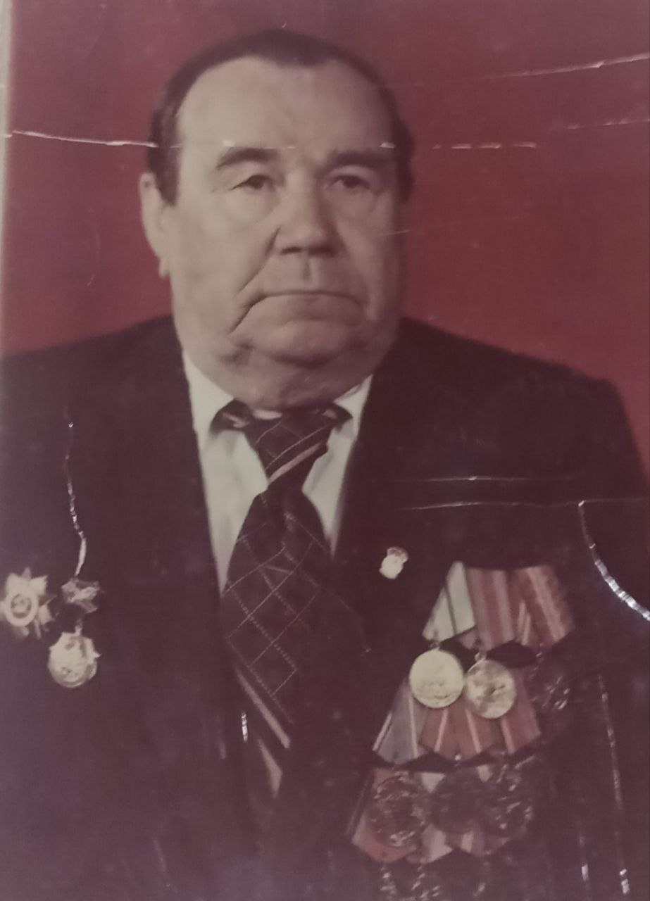
Я, Мироненко Анисим Анатольевич,
ученик школы 35 им. Е. Ф. Дерюгиной
Якшин
Николай Петрович
21.05.1920-25.04.2010

Slide 2
Мой прадед, Якшин Николай Петрович 1920 года рождения, ушёл на фронт в 1941 году в возрасте 21 год, сразу после прохождения срочной воинской службы. Воевал на Балтийском флоте в составе ВМФ СССР. Воевал в форте Красная Горка в составе 1-го отдельного прожекторного батальона. Во время боя в октябре 1941 года под Ленинградом получил тяжёлое осколочное ранение в правое бедро и был помещён во 2-й военный госпиталь. После лечения был признан не годным к военной службе. За героическую оборону Ленинграда был награждён:
Медалями «За оборону Ленинграда», «За боевые заслуги», «За победу над Германией»
Орденами «Отечественной войны 1 степени», Жукова.

Slide 3
Вся семья гордится подвигом моего прадеда, ведь он, как и миллионы советских людей, встал на защиту Родины в трудный час.
Мы всегда будем чтить тех, кто отдал свою жизнь за других, за Родину и счастливое будущее.

